Slide 1
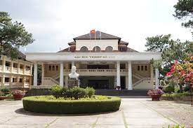

TRƯỜNG ĐẠI HỌC YERSIN ĐÀLẠT
KHOA CÔNG NGHỆ THÔNG TIN
Môn: Hệ quản trị cơ sở dữ liệu
Đề tài: Quản lý Thư viện

Slide 2
